Slide 2
ОТЧЕТ О РАБОТЕ ЗА 1 КВАРТАЛ 2020 ГОДА
РЕЗУЛЬТАТЫ ДЕЯТЕЛЬНОСТИ МФО ЗА 1 КВАРТАЛ
Январь | Февраль | Март | 1 квартал
133 проверки кредитных историй | 121 проверка кредитных историй | 145 проверок кредитных историй | 399 проверок кредитных историй
117 консультаций СМСП | 99 консультаций СМСП | 108 консультаций СМСП | 324 консультации СМСП
5 выданных микрозаймов на территории 4 МО | 16 выданных микрозаймов на территории 11 МО | 16 выданных микрозаймов на территории 8 МО | 30 / 37 план / выданных микрозаймов на территории 15 МО
15,4 млн. руб. сумма выданных займов | 37,5 млн. руб. сумма выданных займов | 37,1 млн. руб. сумма выданных займов | 90,0 млн. руб. сумма выданных займов
382 действующих микрозайма на сумму 513,1 млн руб. при 602,7 млн руб. капитализации

Slide 3
ПОКАЗАТЕЛИ ЭФФЕКТИВНОСТИ
Показатель эффективности деятельности МФО | Норматив показателя эффективности (по Приказу МИНЭК РФ № 125 от 14.03.2019) | Фактическое значение показателя эффективности
Достаточность собственных средств | Не менее 15% | 116 %
Эффективность размещения средств | Не менее 70% | 105 %
Операционная самоокупаемость | Не менее 100% | 106%
Операционная эффективность | Не более 30% | 1 %
Риск портфеля больше 30 дней | Не более 12% | 0,7%
Коэффициент списания | Не более 5% | 0%

Slide 4
ПРОГРАММЫ КРЕДИТОВАНИЯ
Универсальная МФО с широким диапазоном ставок:
 | Программа кредитования | Категория, виды и территории деятельности СМСП | % ставки
1. | Микрозаймы для СМСП, пострадавших при ЧС | Предприниматели, осуществляющие деятельность на территории, пострадавшей в результате ЧС | 1 %
2. | Микрозаймы для СМСП, осуществляющие деятельность на территории моногородов | Приоритетные виды деятельности Деятельность в сфере производства, услуг Деятельность в сфере розничной и оптовой торговли | 3 % 3,6 % 4,2 %
3. | Микрозаймы для приоритетных видов деятельности | Резиденты ТОСЭР, промышленного технопарка, женщины-предприниматели, СПК, экспортеры, предприниматели, осуществляющие деятельность в сферах туризма, экологии или спорта | 6 %
4. | Тендерные микрозаймы | СМСП, участвующие в электронных торгах | 6 %
5. | Микрозаймы в сфере производства и переработки | СМСП, осуществляющие деятельность в сфере производства и переработки | 6,5 % инвест. займы 7 % оборотка
6. | Микрозаймы в сфере услуг | СМСП, осуществляющие предоставление услуг | 8,5 % инвест. займы 9 % оборотка
7. | Микрозаймы в сфере торговли | СМСП, осуществляющие деятельность в сфере оптовой и розничной торговли | 10 %

Slide 5
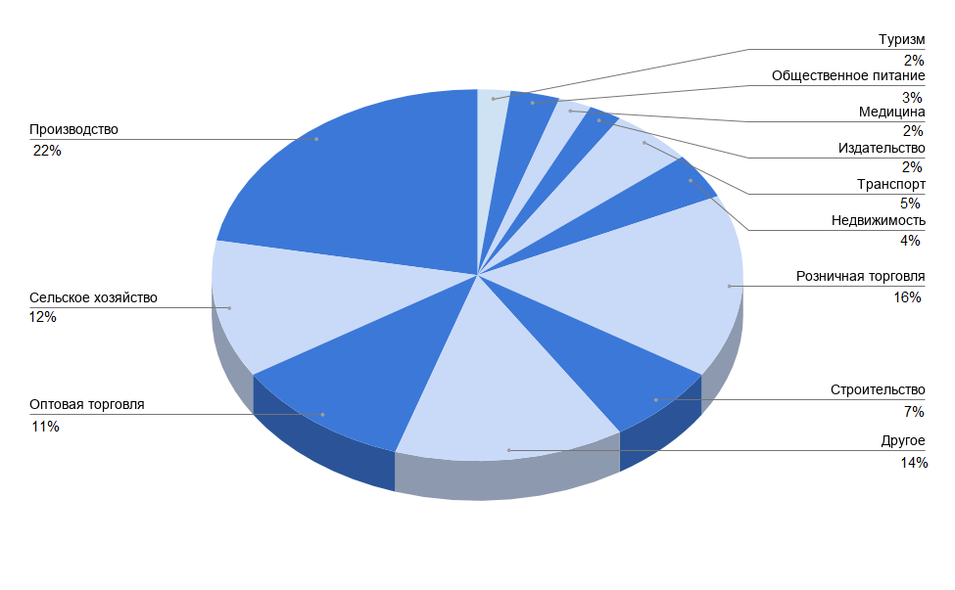
ВИДЫ ДЕЯТЕЛЬНОСТИ СМСП
ОТРАСЛЕВАЯ СТРУКТУРА ВЫДАННЫХ ЗАЙМОВ

Slide 6
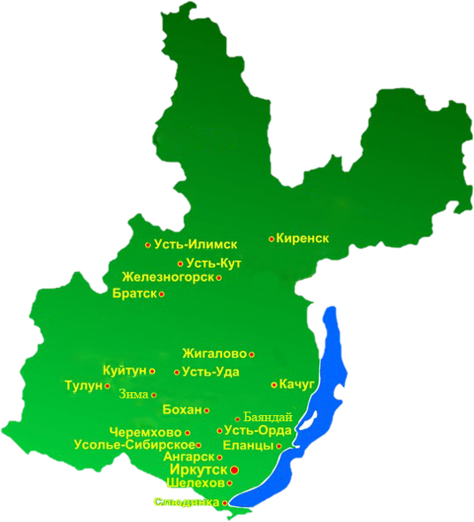
МИКРОЗАЙМЫ ВЫДАНЫ В 37 МО
МИКРОЗАЙМЫ ВЫДАНЫ НА ТЕРРИТОРИИ 34 МО
ТОП-10 ТЕРРИТОРИЙ*
Иркутск: 263 займа на 401 млн. руб.
Ангарск: 144 займов на 220 млн. руб.
Тулун: 67 займов на 150 млн. руб.
Усолье-Сибирское: 45 займов на 82 млн. руб.
Нижнеудинск: 27 займов на 58 млн. руб.
Усть-Илимск: 18 займов на 34 млн. руб.
Боханский р-н: 13 займов на 29 млн. руб.
Зима: 13 займов на 29 млн. руб.
Куйтунский р-н: 14 займов на 28 млн. руб.
Иркутский р-н: 16 займов на 27 млн. руб.
* Выданные микрозаймы за период с 27.10.2016 г.

Slide 7
ОСНОВНЫЕ ПОКАЗАТЕЛИ
РЕЗУЛЬТАТЫ ДЕЯТЕЛЬНОСТИ МФО НА 31.03.2020
802
микрозайма выдано с 2016 года
на сумму
1,33
млрд руб.
175
по программе моногородов
на сумму
329,9
млн руб.
92
СМСП, пострадавшим в ЧС
на сумму
206,1
млн руб.
63
на стартапы
на сумму
136,3
млн руб.
529, 3
млн руб.
субсидий
МУЛЬТИПЛИКАТИВНЫЙ ЭФФЕКТ
на
1
рубль полученной субсидии выплачено
1,73
рубля налогов
6 994
сохранено
рабочих мест
1 339
создано
рабочих мест
917,7
млн руб.
налогов

Slide 8
ПРЕИМУЩЕСТВА МФО:
Положительный опыт реализации мер государственной поддержки СМСП по повышению доступности предпринимателей к финансовым ресурсам;
Мультипликативный социально-экономический эффект от деятельности МФО (сохранение и создание рабочих мест, погашение задолженности и увеличение налоговых отчислений от СМСП, получивших микрозаймы);
По риску портфеля МФО входит в 3-ку лучших МФО России;
Продвижение МФО Иркутской области.

Slide 9
Ольга Трофимовна Мосина
директор Микрокредитной компании
«Фонд микрокредитования Иркутской области»
8(3952) 34-33-29
8 (3952) 34-33-57
info@mfoirk.ru

